Slide 1
Cronograma Automático
Ana Maria Antunes Monteiro N° USP: 12752360
Filipe Santos Lopes N° USP: 13734409
Letícia Pinheiro Ferreira N° USP: 12683381
Rafael Cunha Bejes Learth N° USP: 13676367
Viktor Sérgio Ferreira N° USP: 11800570

Slide 2

Introdução
Esse programa serve para nos auxiliar a criar um cronograma de estudos. Nos recomendando a quantidade de horas por estudos em cada matéria e nos dando dicas de rotina produtiva mas ao mesmo tempo saudável.

Slide 3

Público Alvo
Definição de uma persona, isto é, o público ideal para consumir o nosso projeto
Luís Filipe, 20 anos, estudante ingressante na USP no curso
Engenharia de Computação. É integrante de uma atividade
extracurricular, gosta de atletismo #RAÇACAASO e quer se
manter em dia com as disciplinas para ter uma ponderada boa
e conseguir uma bolsa de intercâmbio.

Slide 4

Desafios de Desenvolvimento
Ao tentar fazer o código ao longo da aprendizagem da base teórica aconteceu de dar muitos erros e problemas, visto, dentre outras coisas,a má estruturação do código - fazer todo ele dentro da função main.
Por conta disso, tempo foi gasto no aprimoramento e no refinamento do código: pesquisas na internet de como implementar alguns comandos(leitura e escrita de arquivo, uso de ponteiro…), leitura de alguns livros(o do Backes, por exemplo) da biblioteca sobre C.

Slide 5

Entradas
Saídas
Curso matriculado
Período que a pessoa está cursando
Nome do cronograma
Níveis de dificuldade nas matérias
(estamos supondo o caso da pessoa estar no período ideal). Alocar os tempos para as atividades pretendidas na semana.
Apresentação de um planner semanal que:
Apresenta os horários de atividades obrigatórias;
Sugere quantidade de horas de estudo para as disciplinas do usuário;
Nos retorna o cronograma completo em uma extensão .txt depois do usuário a modificar com a ajuda do programa.

Slide 6
Desafios a serem superados
Inicialmente, temos dois desafios factíveis de serem resolvidos e vários não tão factíveis -no sentido de complexidade e tempo demandado.
São eles:
Factíveis:
-Implementação de uma função de leitura de arquivo txt para gravar na matriz de strings(cronograma);
-Implementação de uma outra função, cujo o objetivo é alocar o tempo recomendado por cada disciplina no cronograma.

Slide 7
Desafios a serem superados
Infactíveis:
-Implementação de interface gráfica;
-Criar aplicativo android;
-Conectar o aplicativo a internet;
-Criar um servidor que retornaria para o app a grade horária baseada do aluno.

Slide 8
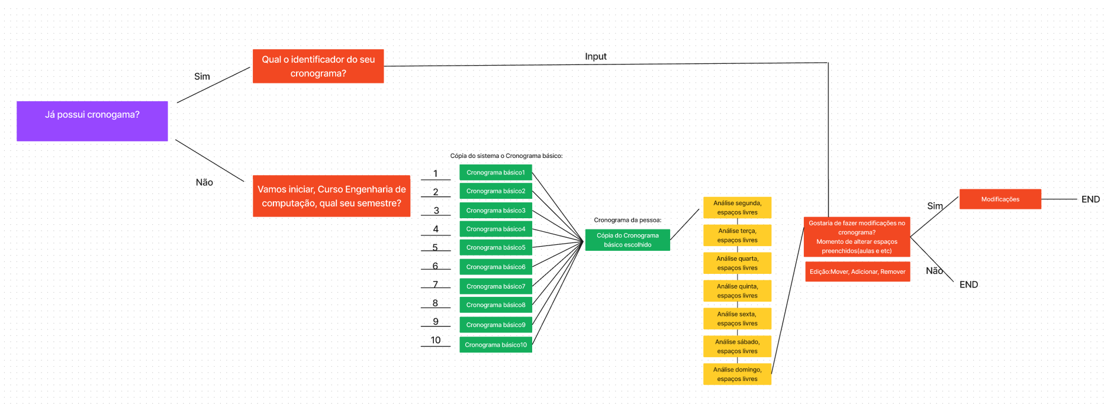
Protótipo / fluxograma

Slide 9
Integrantes do grupo
Ana Maria Antunes Monteiro N° USP: 12752360
Filipe Santos Lopes N° USP: 13734409
Letícia Pinheiro Ferreira N° USP: 12683381
Rafael Cunha Bejes Learth N° USP: 13676367
Viktor Sérgio Ferreira N° USP: 11800570

